Slide 1
PROJENİN ADI: MERAK KORİDORU PROJEYİ UYGULAYAN OKUL: ÇİĞDEMLİK İLKOKULU PROJENİN AMACI: Öğrencilere Merak Uyandırıcı Sorular Sorarak Bilgiye Çeşitli Yöntemlerle Ulaşmalarını Sağlamak. Hayal Güçlerini Geliştirerek Kendilerini İfade Etme Ortamı Sunmak. PROJENİN İÇERİĞİ: PROJEDE GÖREVLİ ÖĞRETMEN: AHMET ÇELEBİ PROJEDE SINIF SEVİYESİ: 2. 3. 4. SINIF PROJE UYGULAMA YERİ: ÇİĞDEMLİK İLKOKULU KORİDORU BAŞLAMA TARİHİ: 19.OCAK.2015 BİTİŞ TARİHİ: 30.NİSAN.2015 PROJE SONUCUNDA KAZANIMLAR: Araştırma Bilinci Oluşur Öğrenmeye İstekli Olur Hayal Dünyası Gelişir Kendini Farklı Şekilde İfade Eder Bilgiye Ulaşmak İçin Araştırmalar Yapar

Slide 3
PROJENİN AŞAMALARI
1- PLANLAMA AŞAMASI: Projenin uygulanacağı alan, projenin süresi,projenin kazanımları, projenin içerik ve maliyeti belirlenmiştir.
2- ARAŞTIRMA AŞAMASI: Projede kullanılacak materyaller, projeye konu olacak merak soruları araştırılmıştır.
3- UYGULAMA AŞAMASI: Proje önceden planlanan süre aralıkları ile öğrencilere uygulanmış, tüm öğrencilerin katılımı sağlanmıştır.
4- SONUÇ AŞAMASI: Projenin planlama aşamasında oluşturulan kazanımlar tüm öğrencilere kazandırılmıştır.

Slide 5
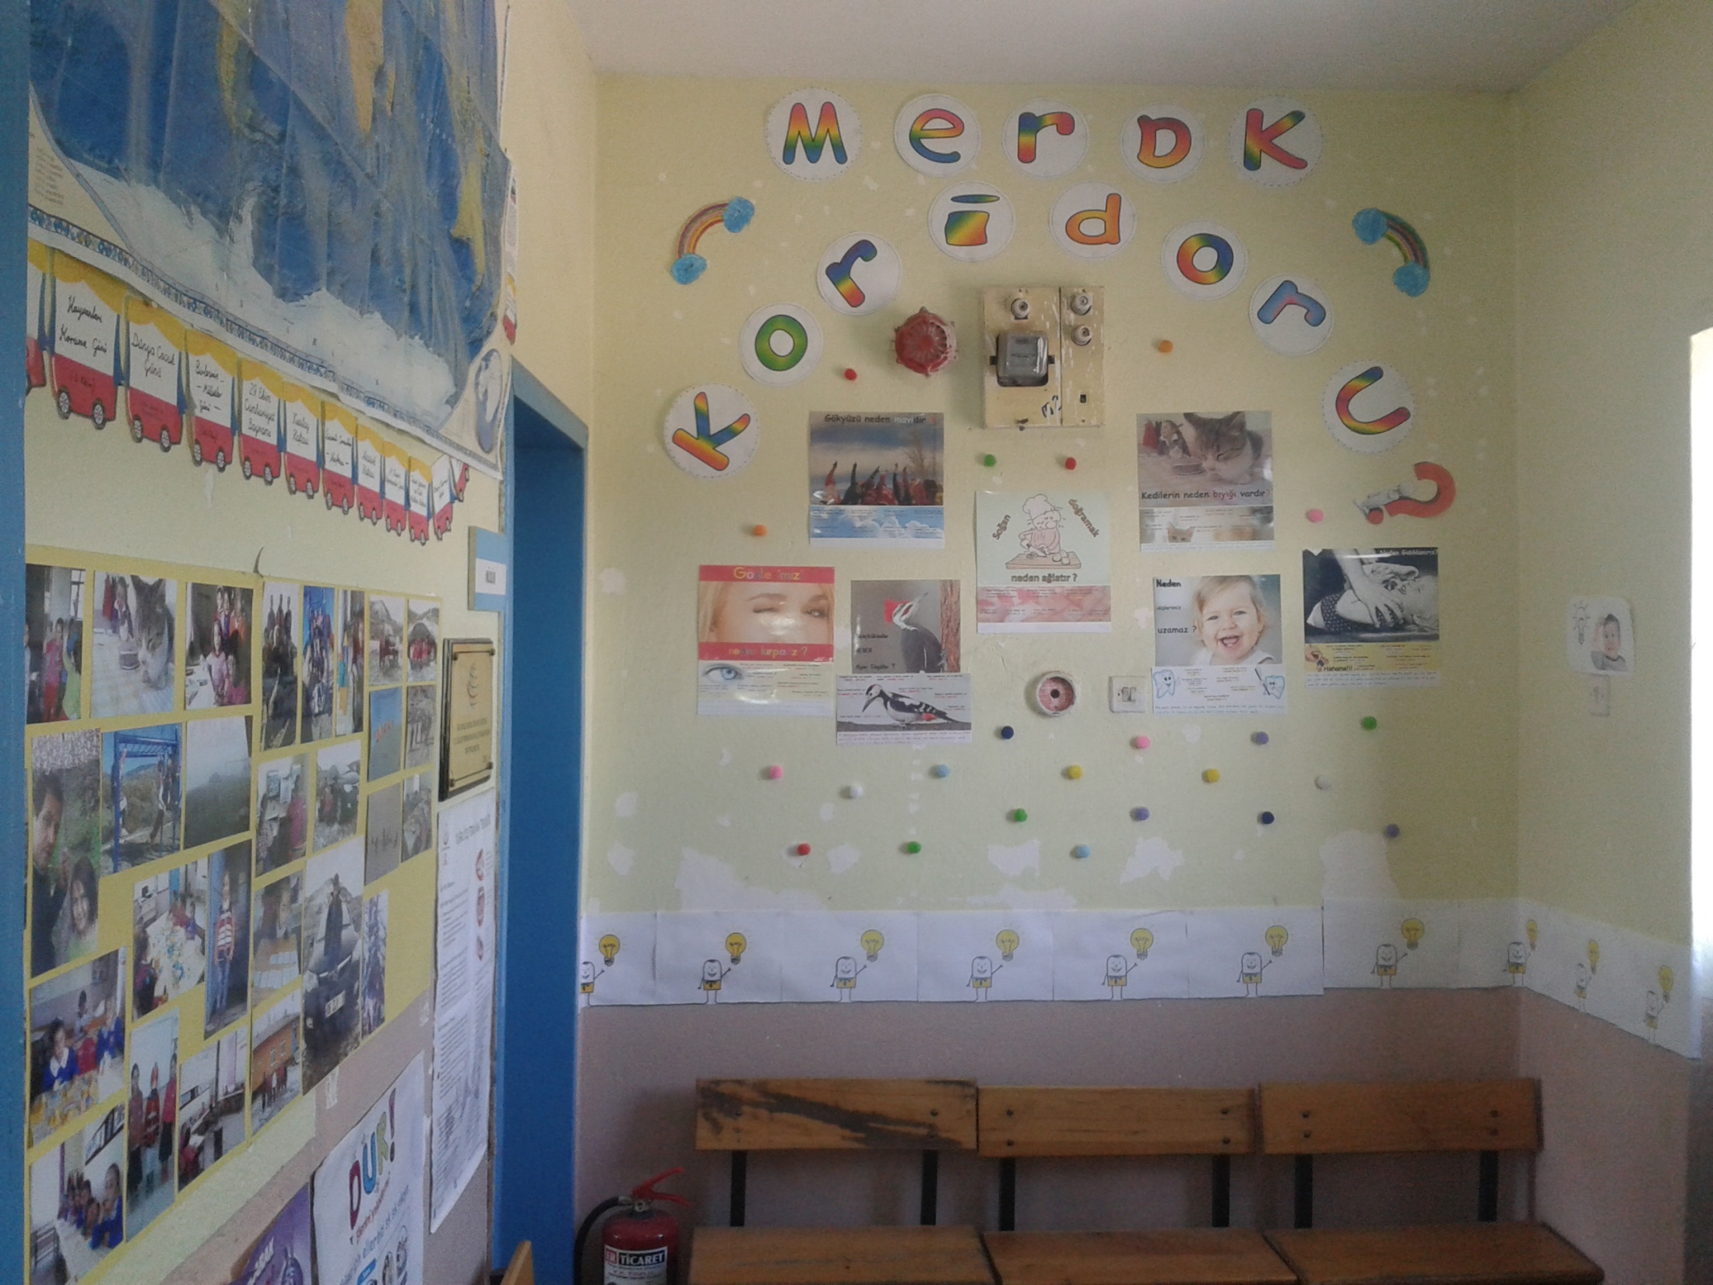

Slide 6
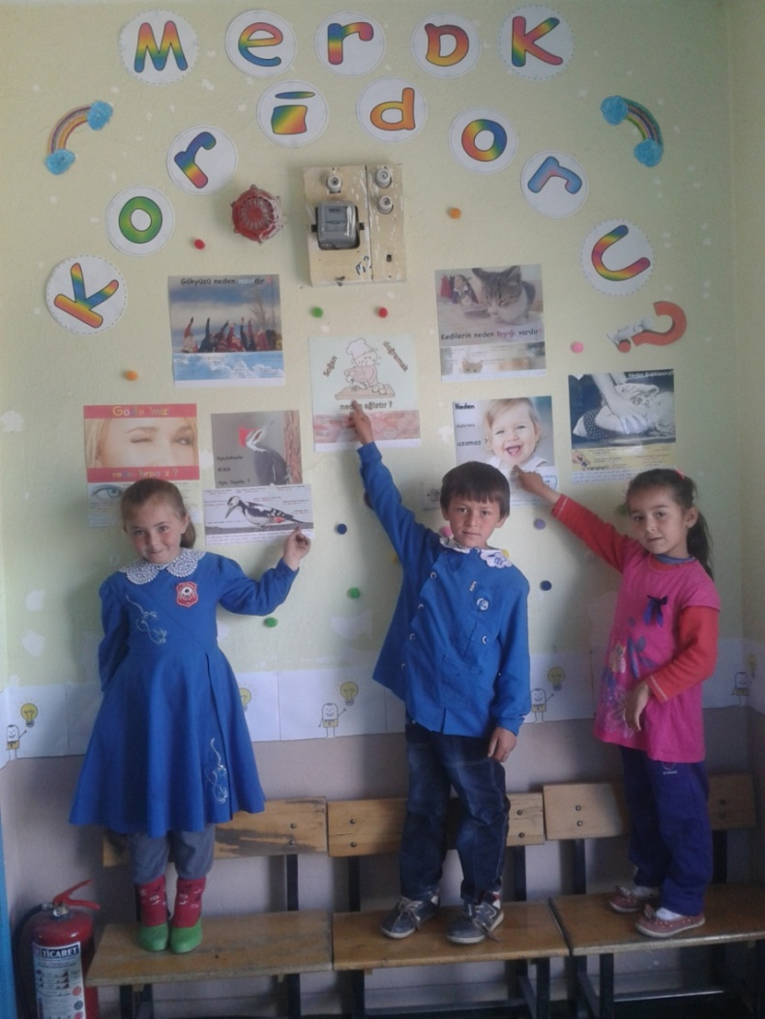

Slide 7
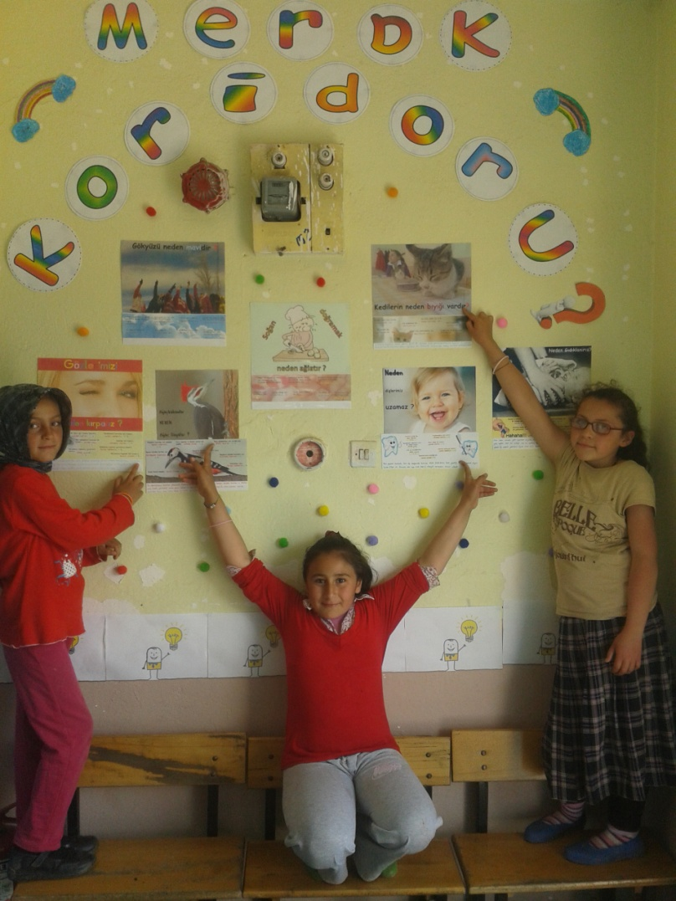

Slide 8
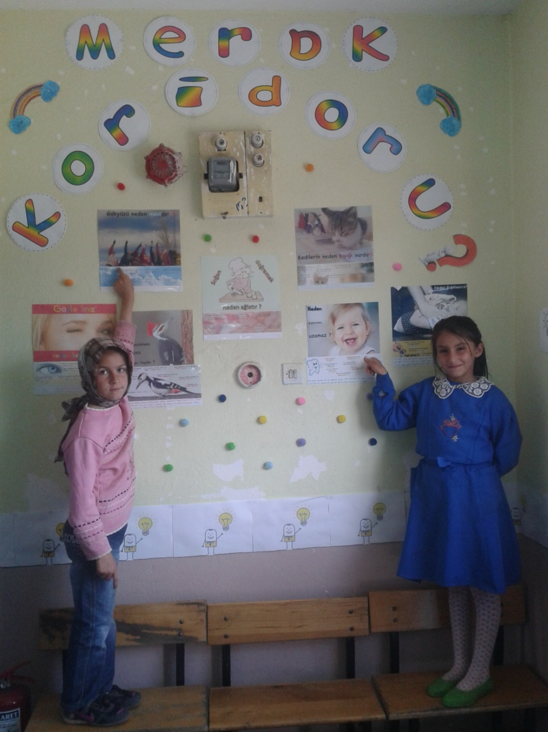

Slide 9
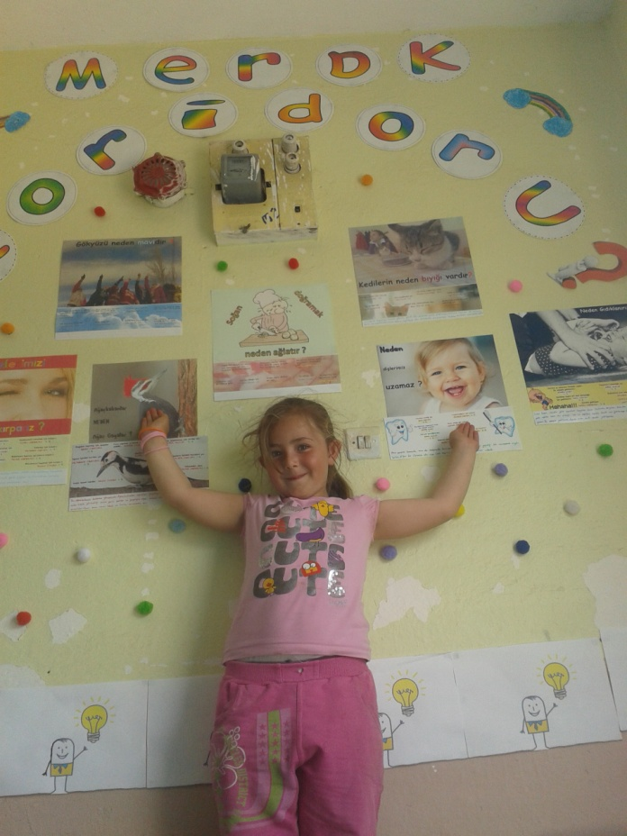

Slide 10
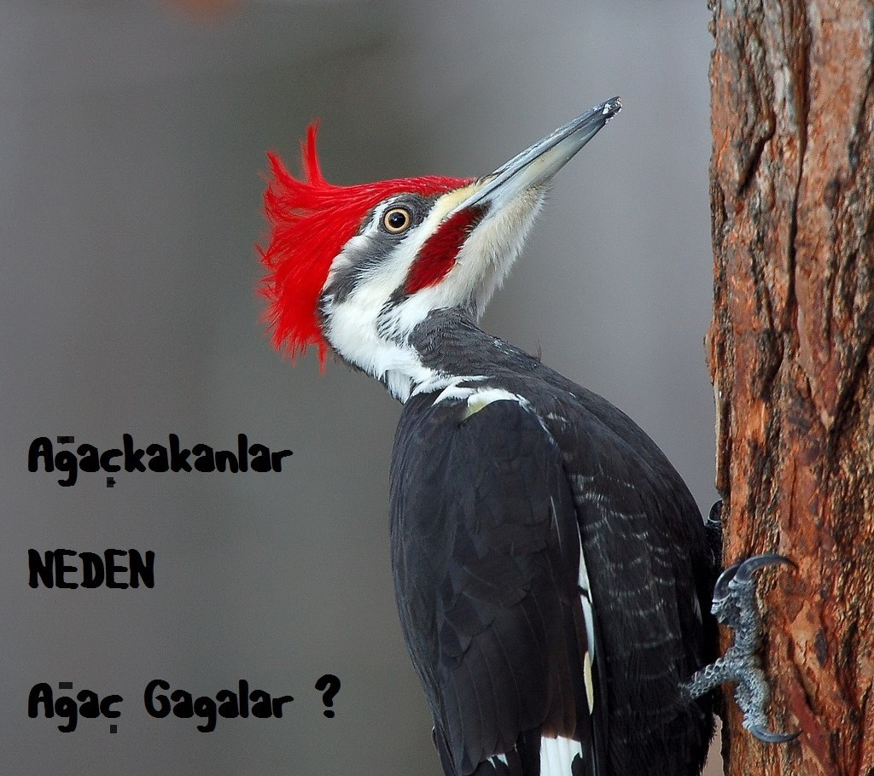
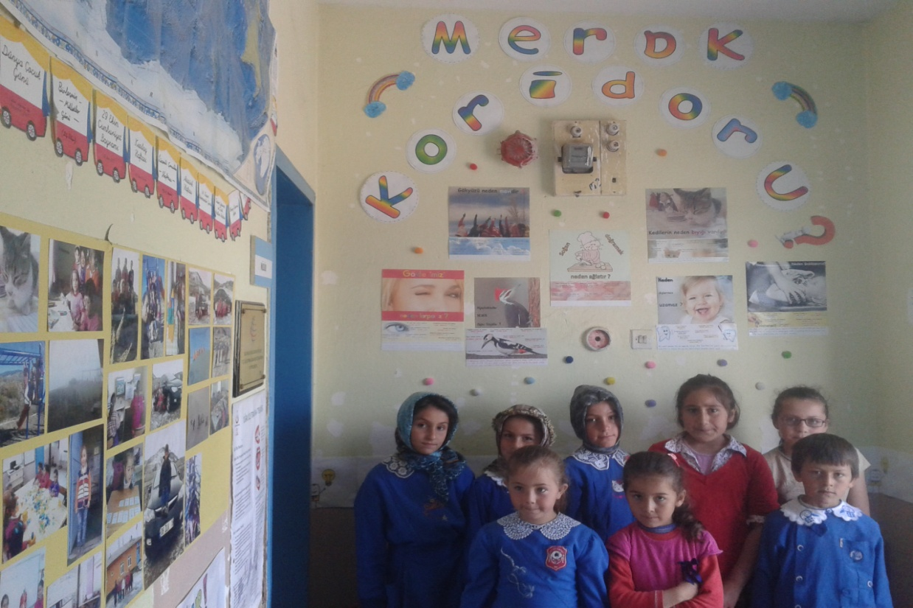
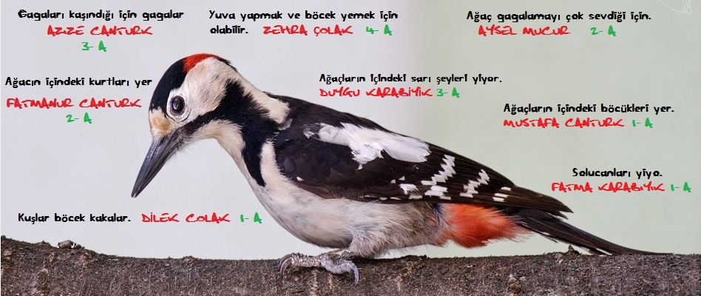

Slide 11
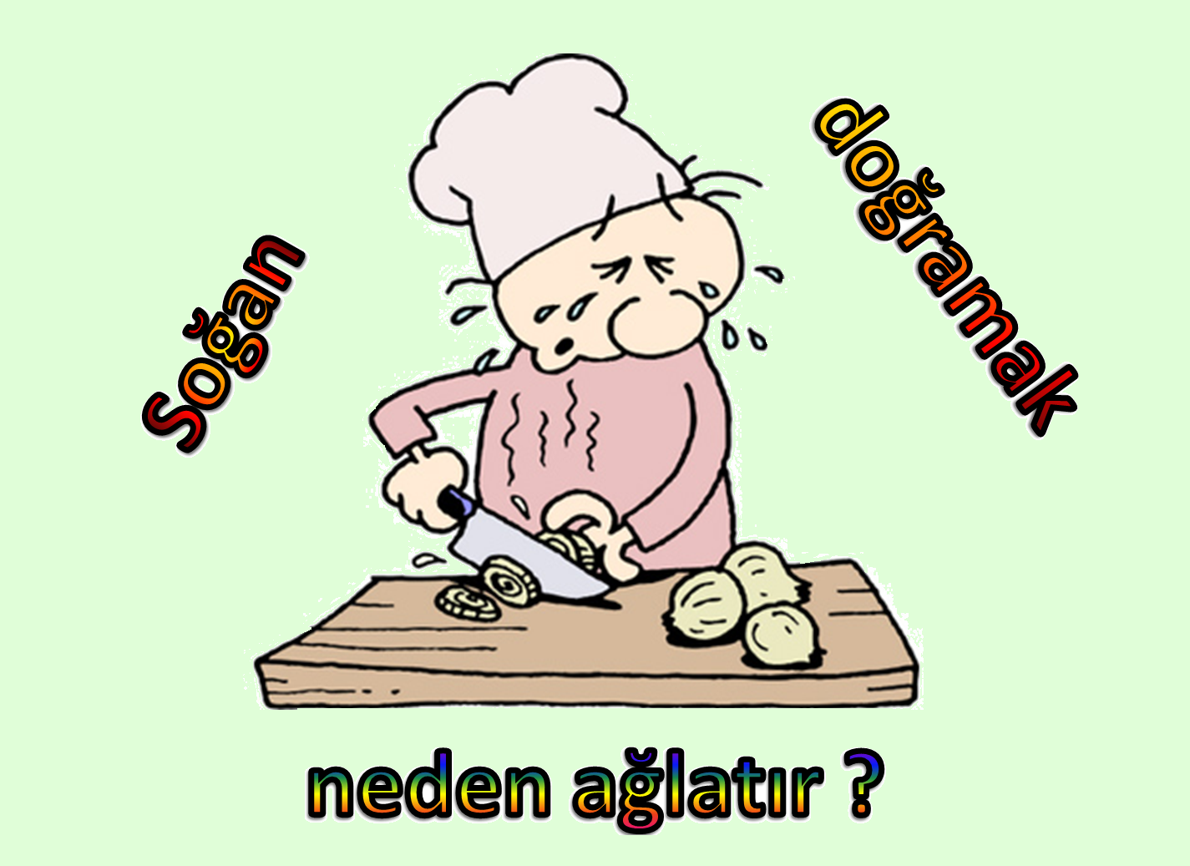
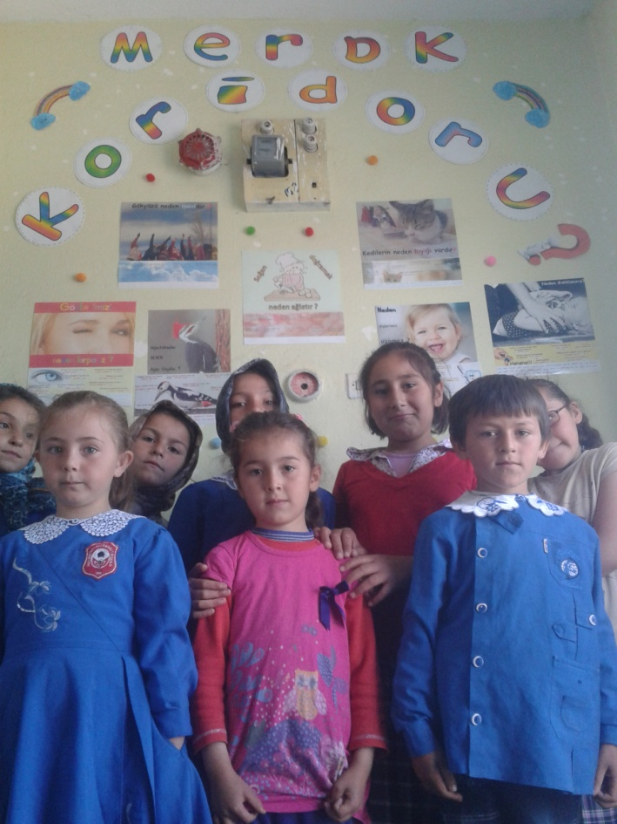

Slide 12
